Slide 1
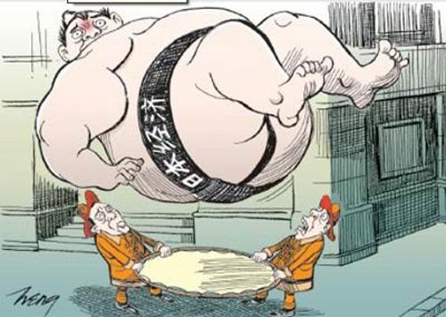
Introduction to Japanese Politics
The Japanese Economy
學生：蘇文呈M016070012
指導教授：郭育仁 博士

Slide 2
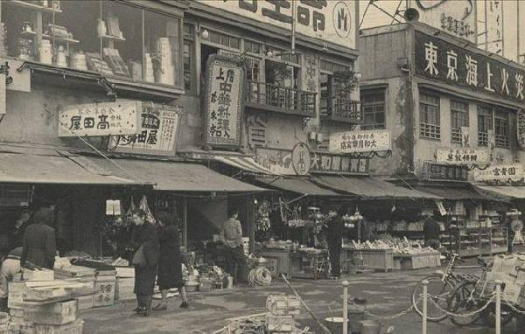
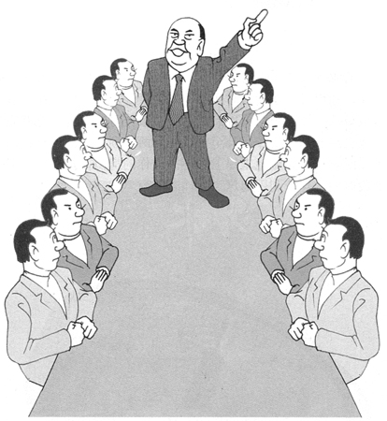
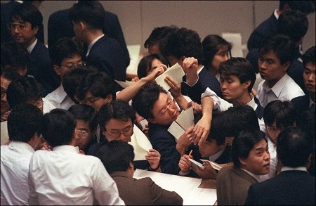
狂いの銀行
主要優勢
經濟特色
一、日本戰後經濟特色與優勢
終身僱用
工資
日本地出口角色
管理者
勞工
二、日本經濟重點
泡沫經濟後與改革
泡沫經濟發生
三、泡沫經濟與制度改革
目錄

Slide 3



日本戰後經濟特色與優勢
經濟特色
日本經濟主要兩層特色
高度複雜且大量的出口活動。
國內市場的汽車與電子大型企業，各種形式的製造元件供給。
增加經濟效率
減少超額競爭
保護國內經濟的基礎原物料生產。
政策
權威
政府
資源

Slide 4


日本戰後經濟特色與優勢
經濟特色
1990年前日本企業的主要資金都是透過借貸而來，而資金處理方式與西方不一樣如下：
西方國家
日本
債務
20%
20%
股權投資
20%
20%
20%
股權投資
20%
債務
20%
20%
20%
20%
JAPAN,INC
銀行與企業相互依賴與聯合。
交叉持股。
獨立的股東不影響管理決策。
私人
不透明

Slide 5
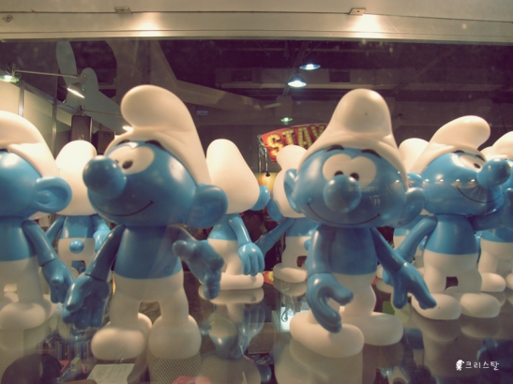

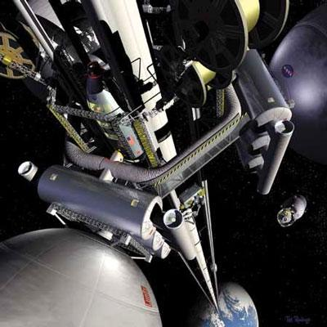
日本戰後經濟特色與優勢
經濟優勢
日本存在許多小生產者使製造更具靈活性。
產品質量
消費者需求
日本企業組織將自己限制為一個單一且界定明確的產業。並建立工業機器人的開發和利用。
自動化減少勞動成本
增加產量與可靠性
日本擁有世界上最大的外商公司之一
龐大的市場滲透力。
保持自己的領導角色地位
日本發展知識密集型的產業，藉由從事R&D類型的做法來達到先鋒高科技

Slide 6



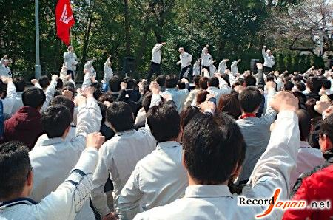
日
本
經
濟
重
點
我在TOYOTA工作
勞工
I am a engineer
教育
高動機學習新技巧
接受企業教育機會
年齡
僵化的長幼輩關係
退休再就業
性別
男性取向系統-工作晉升與人際關係
日本職業婦女為干擾
辦公室小姐(OL)
日本勞工勤勞、有秩序，並將管理概念與文化結合
日本勞工生產力=陷入(immersion)公司的程度
日本勞動中斷少
罷工都為短期與慣例的彈性攻擊(spring offensive)，如「春鬥」

Slide 7

日
本
經
濟
重
點
管理者
第一
日本企業將相關學科工作，用一個有系統的培訓。
大部分的商業與工業上級機關，都具有科學技術的教育程度
第二
經理人會在它們公司上投入許多感情，並全心全力的工作。
精確定義來說，職責是多餘的，每個人都是公司利益的團隊成員。
第三
所以他們最關心的是利潤，並確保長期生存能力與市場份額。
「日本企業」不只是單純的經濟組織，而是在競爭激烈的經濟環境裡運作的社會組織，
整體的管理理念較強調公眾利益。
董事會的席位都被專業工程師與應用科學教育者分支所佔據。
日本高層的薪水遠低於美國，而且不會因為裁員或是削減員工薪資而給自己百萬計的獎金，他們還認為美國高層管理人領取的高薪酬是美國商界的缺點之一。

Slide 8

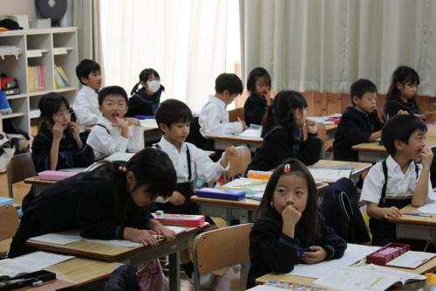
日
本
經
濟
重
點
日本製的東西越多銷到國外，日圓就越升值。
越升值，出口就無利潤可圖。
用盡各種方法去降低生產成本。如節約能源、勞力等方法，配合出口價格來降價
出口
角色
出口出口出口口出
出口出口口出出口
出口出口出口出出
出口出口導向口出
出口死會口出不口
出口會死出口出口
口出口導向會出口
出口出口導死出口
出口不出口會死不
日本決策者將經常帳的概念嵌入在思維內

Slide 9

日
本
經
濟
重
點
出口
角色
對進口品的主要障礙
程序
政府權力高過企業，並做有關於進口性質與數量的「行政指導」。
冗長和繁瑣的海關程序，使進口者增加成本與延誤時間的制度。
複雜的分配制度。

Slide 10
日
本
經
濟
重
點
工資
日
本
的
工
資
結
構
工齡
年齡
教育
各類津貼
不以工論酬
教育
家庭責任
住房
交通
其他增加的生活開支，如下
退休
病假
保險程序

Slide 11
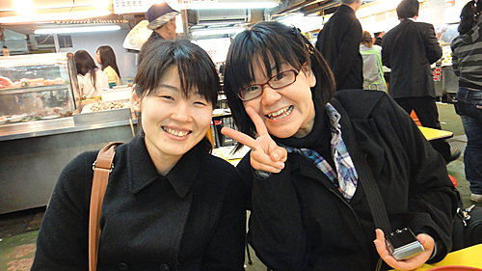
日
本
經
濟
重
點
工資
日
本
薪
資
系
統
重
要
元
素
半年期的紅利
企業內部餐飲
便宜宿舍
度假
住宅
福利與努力表現的鼓勵(獎金)
員工可從組織的合作社借錢
公司與員工的
個人生活關係密切

Slide 12


日
本
經
濟
重
點
工資
員工
管理者
日
本
高
儲
蓄
原
因
退休金對於他們所需不太充足。
政府政策把重點擺在出口，
而不是民間消費。
員工總收入的30%是來自於紅利，認知上是額外收入，一般都直接存放在銀行。
日本儲戶們只有10％投資在股票和共同基金，而大部分進入銀行存款。
薪資差不多
心靈共同體
他們把勞工視為人，而不是
生產過程中類似於原物料或機械的元素。

Slide 13

日
本
經
濟
重
點
終身
僱用
年輕勞工對於傳統價值觀的忠誠，競爭力，和辛勤工作跟他們的前輩比是越來越低。
大企業
公司對員工承諾會有回報
員工的成功就是公司的成功
心理上產生強烈的依賴感
製造部門
服務部門
終身雇用制主要都是大型企業和公共部門才有。
中小企業無法為他們勞工營造長期就業機會的環境。
吸納剩餘員工

Slide 14

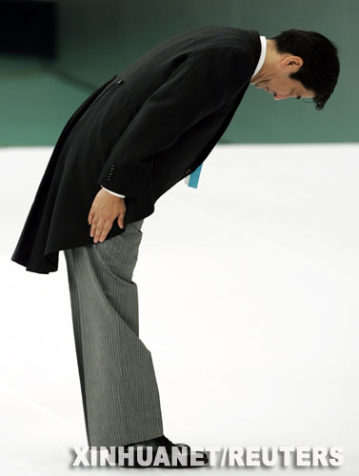
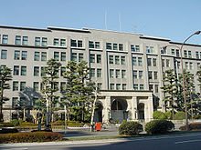
泡沫經濟與制度改革
泡沫經濟發生
泡沫經濟的起因
關鍵的起因點為1985年9月簽訂的廣場協定，目的是壓低美元價值，以協助美國減少其與日本的鉅額貿易赤字。
1987年2月，美國在羅浮宮協定中，使日本放寬其貨幣政策(寬鬆銀根)。所以1987年10月日本央行即時依據羅浮宮協定，將貼現率調低至百分之二點五，也播下了泡沫經濟的種子。
日圓劇幅升值，熱錢不斷流入炒作股匯市，最終造成了1990年代泡沫經濟後的崩潰。
房地產市場
股票市場
泡沫經濟
資產縮水
成為壞帳
限制貸出能力
聽命
金融界領袖
大藏省(財務省)

Slide 15
泡沫經濟與制度改革
泡沫經濟後
總量限制措施
失敗
兩次整頓住宅專門機構的計畫
大
藏
省
施
政
保
守
打消呆帳與不良資產。
避免銀行與非銀行金融機構破產對社會的衝擊。
企圖維持原有機制前提，逐步縮小不良資產。
政府有鑑於「護送船艦」的政策失靈
拿公共資金去解決住宅專門機構問題
人民激烈反對用國家資產處理銀行呆帳政策

Slide 16

泡沫經濟與制度改革
政府體認到唯有透過破壞現有社會結構
進行改革才有機會
大爆炸式的改革措施
郵政民營化，財政投資融資機制解體重組等政策。
日本金融管理屬於
一種卡特爾結構
大藏省可透過行政指導，分配從事營利活動的許可權，並提高交易壁壘防止新金融機構加入分配
使這機制逐漸成為一種
缺乏彈性得保守結構
而具體措施包括：
大權集中在首相。
引進獨立的行政法人制度。
行政指導改成事後監督。
削弱行政機關的地位。
增加司法機關的重要性等。

Slide 17

1.甚麼是「JAPAN,INC」?這種概念是否可解釋日本管理階層的想法?
2.何謂泡沫經濟? 泡沫經濟崩潰後，政府具體且有效的改革措施有?

